Slide 1










零死角玩转STM32—M3系列
直接存储器访问
淘宝：fire-stm32.taobao.com
论坛： www.firebbs.cn
扫描进入淘宝店铺

Slide 2
主讲内容
01
DMA功能框图讲解
02
DMA相关库函数讲解
参考资料:《零死角玩转STM32》
“DMA—直接存储器访问”章节

Slide 3
DMA简介
DMA：Data Memory Access，直接存储器访问。主要功能是可以把数据从一个地方搬到另外一个地方，而且不占用CPU。
DMA1：有7个通道，可以实现 P->M，M->P， M->M
DMA2：有7个通道，可以实现 P->M，M->P，M->M

Slide 4
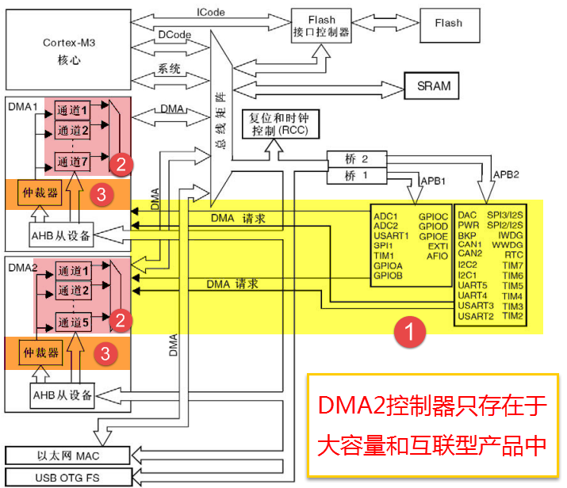
DMA功能框图讲解
1-DMA请求
2-通道
3-仲裁器

Slide 5
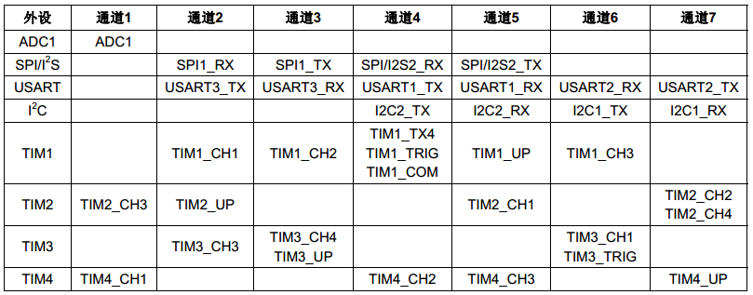
DMA请求+通道
DMA 1请求映射

Slide 6
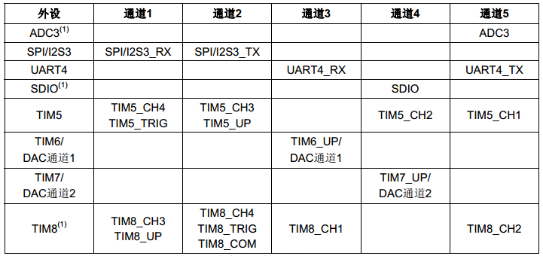
DMA请求+通道
DMA 2请求映射
ADC3/SDIO/TIM8 的DMA请求只有大容量的单片机才有

Slide 7
仲裁器
多个DMA请求一起来，怎么办？
1、软件阶段，DMA_CCRx：PL[1:0]。
2、硬件阶段，通道编号小的优先级大，DM1的优先级高于DMA2的优先级。

Slide 8
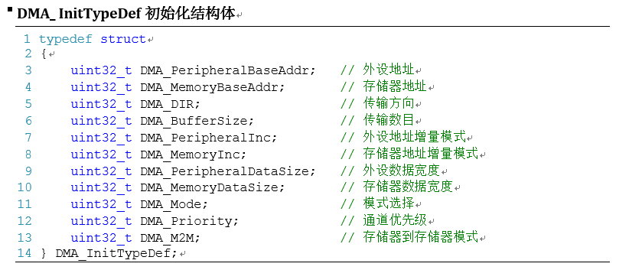
DMA初始化结构体
初始化结构体在固件库头文件中：stm32f10x_dma.h

Slide 9

DMA初始化结构体
一、数据从哪里来，要到哪里去
1、外设地址，DMA_CPAR
2、存储器地址，DMA_CMAR
3、传输方向，DMA_CCR:DIR

Slide 10
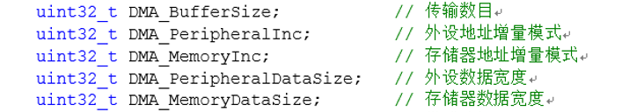
DMA初始化结构体
二、数据要传多少，传的单位是什么
1、传输数目，DMA_CNDTR
2、外设地址是否递增，DMA_CCRx:PINC
3、存储器地址是否递增，DMA_CCRx:MINC
4、外设数据宽度， DMA_CCRx:PSIZE
5、存储器数据宽度， DMA_CCRx:MSIZE

Slide 11
DMA初始化结构体
三、什么时候传输结束
1、模式选择，DMA_CCRx:CIRC
2、传输过半，传输完成，传输出错，DMA_ISR

Slide 12
零死角玩转STM32—M3系列
THANKS
论坛： www.firebbs.cn
淘宝：fire-stm32.taobao.com
扫描进入淘宝店铺

